Slide 1
2020-06-25 - Apresentacao
Arquivo criado em: 25/06/2020 17:35:43

Slide 2
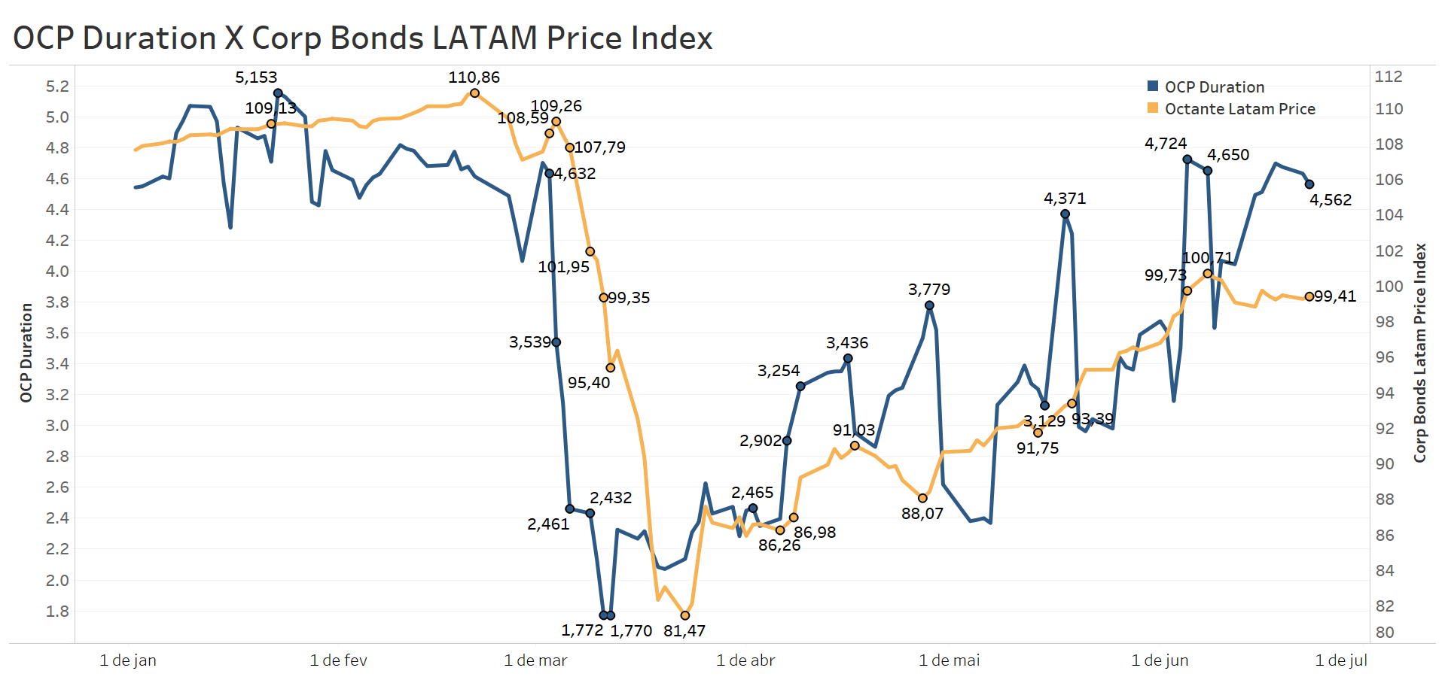

Slide 3
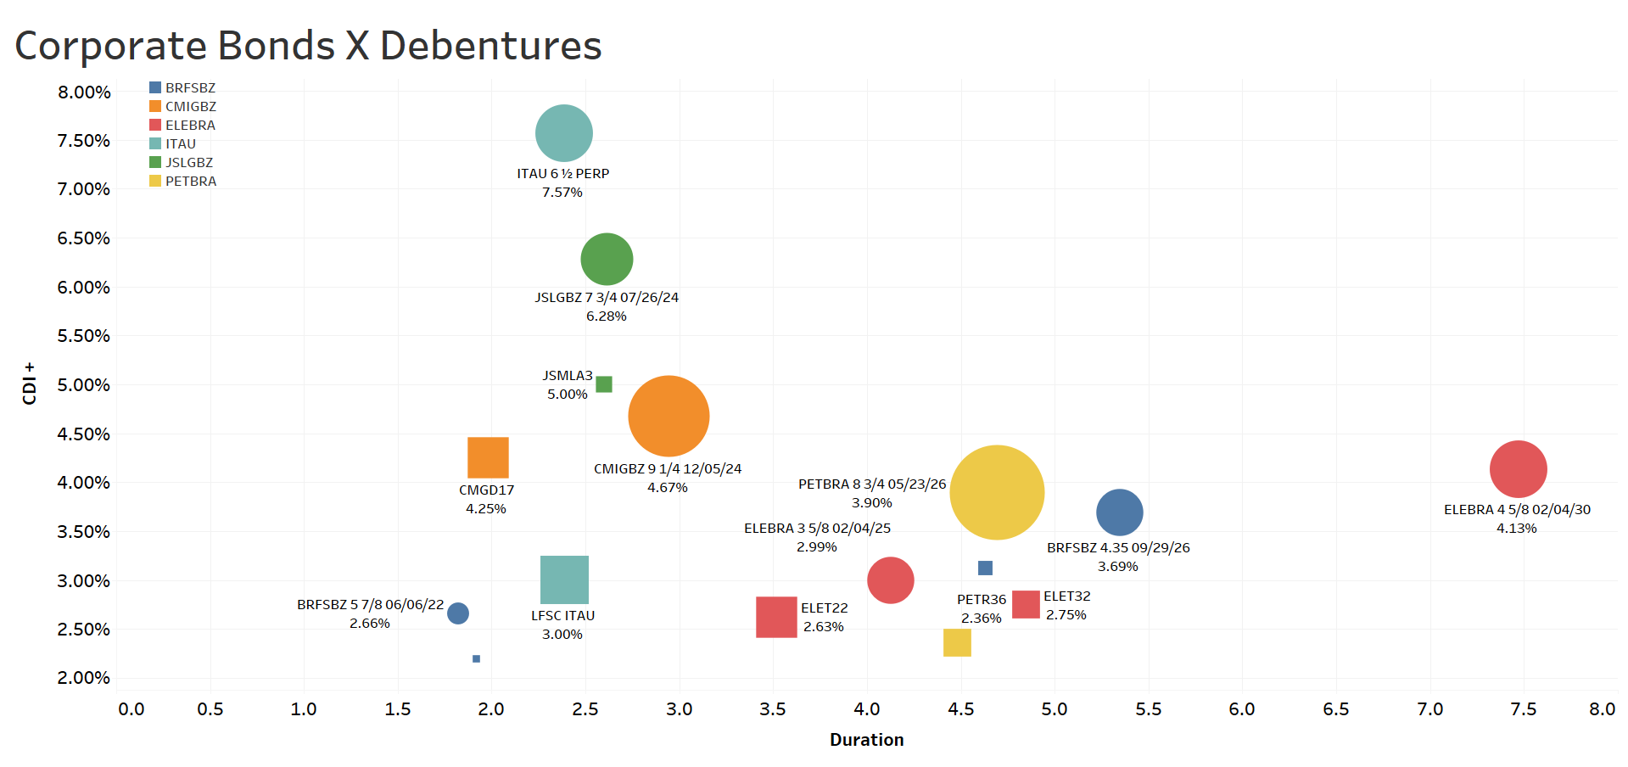

Slide 4
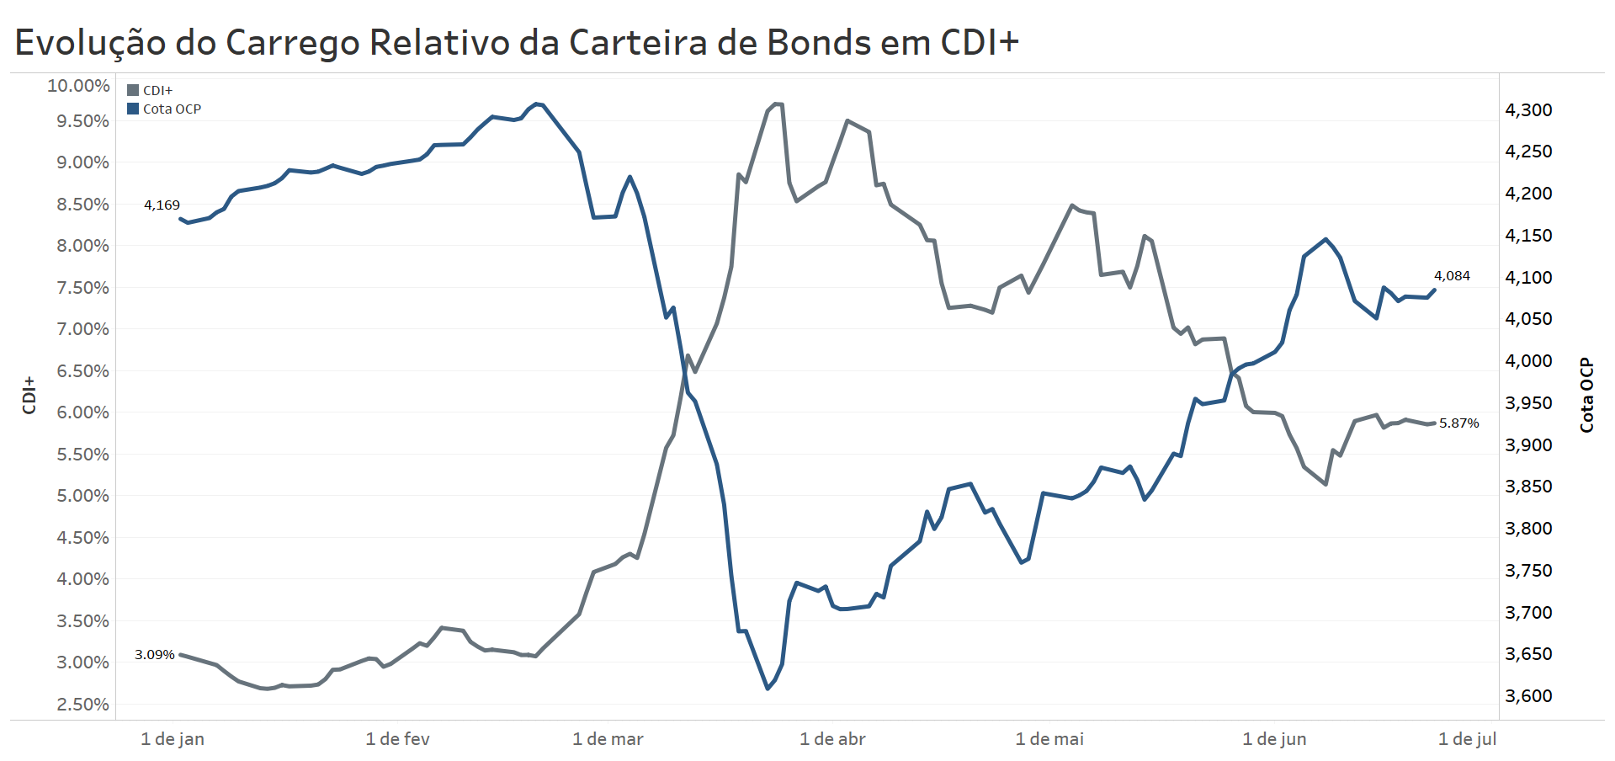

Slide 5
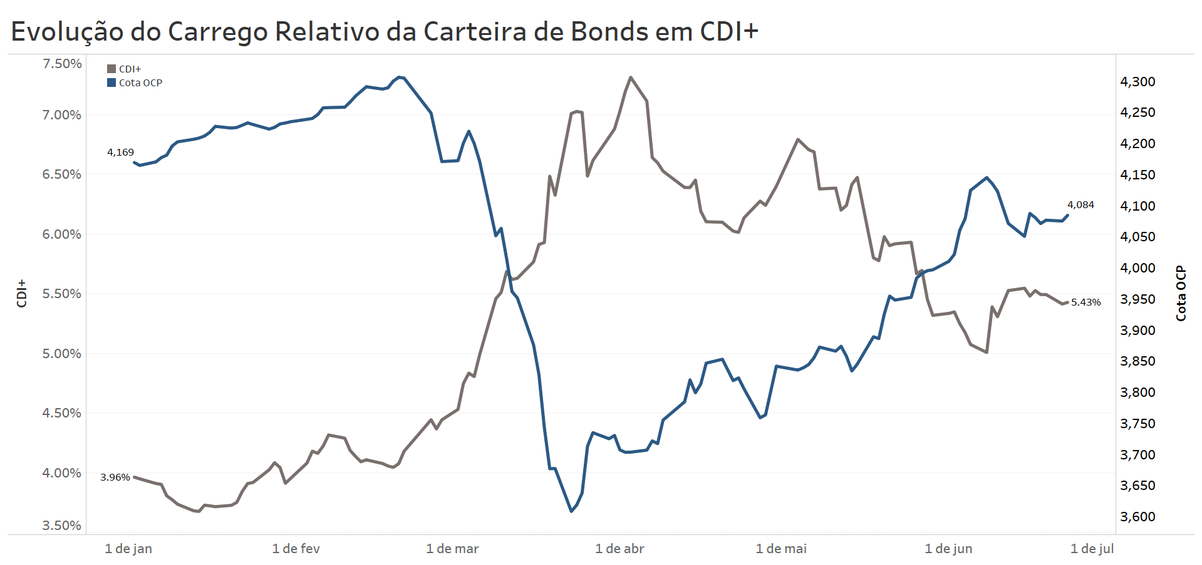

Slide 6
